Slide 1

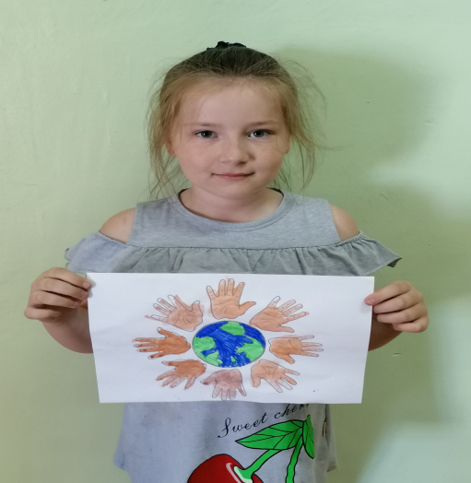
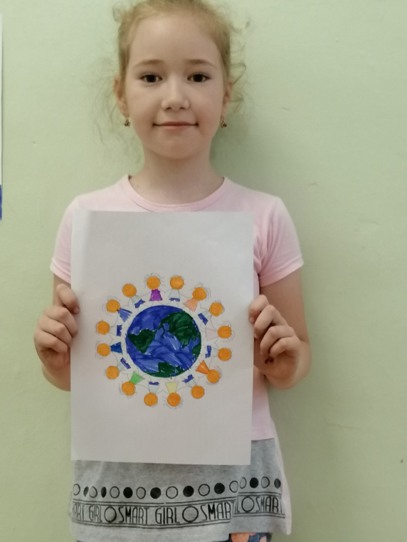
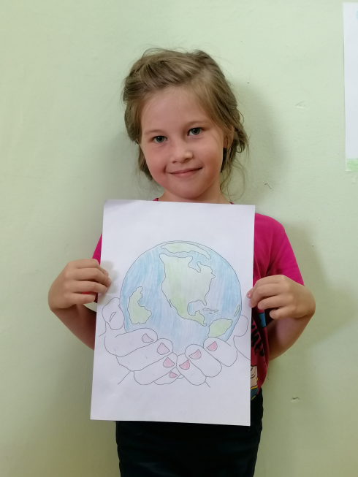
МБГБУ «Киекле урта гомуми белем мәктәбе»/ МБОУ «Бурметьевская СОШ»
«Бала телләр илендә” рәсем конкурсы/”Ребенок в мире языков” конкурс рисунков
.
04.06.2021 едлны мәктәбебездә, Туган тлләр елы уңаеннан,“Бала телләр илендә” дип аталган рәсем конкурсы үтте. Җииңүчеләргэ
грамоталар тапырылды./04.06.2021 г .в честь года родных языков, в нашей школе был организован конкурс рисунков “Ребенок в мире языков.Победители были награждены грамотами.

